Slide 1



Môn:TIẾNG VIỆT
Nhiệt liệt chào mừng các quý thầy, cô về dự giờ
LỚP 3C
GV: PHAN THỊ XINH

Slide 2

TRƯỜNG TH AN THẮNG
MÔN: TIẾNG VIỆT LỚP 3
BÀI 12. LUYỆN TẬP: MRVT VỀ NHÀ TRƯỜNG. CÂU HỎI

Slide 3
Tiếng Việt
KHỞI ĐỘNG

Slide 4

Tiếng Việt
Trong bài hát có các từ ngữ nào chỉ về nhà trường?
Trả lời
câu hỏi
Trong bài hát có các từ ngữ chỉ về nhà trường là:
Trường, cô giáo, bạn thân, sách, vở, bút, mực, phấn, bảng, cờ sao, …

Slide 5
Tiếng Việt
Luyện tập mở rộng vốn từ về nhà trường. Câu hỏi
KHÁM PHÁ

Slide 6
Tiếng Việt
Luyện tập mở rộng vốn từ về nhà trường. Câu hỏi
Tìm thêm các từ ngữ về nhà trường trong từng nhóm sau:
học sinh
Người
Địa điểm
Đồ vật
Hoạt động
thầy giáo, bác bảo vệ, cô hiệu trưởng, cô hiệu phó, cô thư viện, cô y tế, ...
cổng trường
cổng trường, lớp học, thư viện, phòng đọc sách, sân trường, sân bóng,…
bàn
Trống trường, trụ cờ, bình lọc nước, ghế nhựa, …
viết, đọc, hát, nhảy dây, chào cờ, nói, vẽ, tập thể dục, nghe phát thanh, …
Viết

Slide 7
Tiếng Việt
Luyện tập mở rộng vốn từ về nhà trường. Câu hỏi
2. Câu nào dưới đây là câu hỏi? Dựa vào đâu mà em biết điều đó?
Thảo luân N2 Trả lời
câu hỏi
a
a
Em đã làm gì để giúp đỡ mẹ?
b
Em đã nhiều lần giúp đỡ me.
c
Hôm nay con giặt áo sơ mi và quần áo lót đi nhé!
Câu: Em đã làm gì để giúp đỡ mẹ? Là câu hỏi vì cuối câu có dấu chấm hỏi

Slide 8
Tiếng Việt
Luyện tập mở rộng vốn từ về nhà trường. Câu hỏi
3. Đọc câu chuyện dưới đây và thực hiện yêu cầu
Trong hộp bút bé nhỏ có tiếng lao xao. Na ghé tai nghe, có tiếng bút chì:
- Tớ được dùng nhiều nhất nên tớ chỉ còn một mẩu.
Có tiếng tẩy đáp lại:
- Tớ toàn vụn tẩy vì chữa cho cậu. Tớ quan trọng nhất.
Thước kẻ lên tiếng:
- Tớ mới quan trọng. Tớ được dùng nhiều đến mức mờ hết cả số.
Na bối rối mở hộp bút. Cô bé thì thầm:
- Ai cũng quan trọng vì đều là bạn thân của tớ.
( Theo An Hạnh)

Slide 9

M: - Trong hộp bút, cái gì được dùng nhiều đến mức mờ hết cả số?
- Thước kẻ được dùng nhiều đến mức mờ hết cả số.
Gợi ý:
Ai?
Thế nào?
Cái gì?
Câu hỏi
Vì sao?
Ở đâu?
Khi nào?

Slide 10
Tiếng Việt
Luyện tập mở rộng vốn từ về nhà trường. Câu hỏi
a. Hỏi – đáp về các nhân vật trong câu chuyện trên
Thảo luân N2 Hỏi đáp theo mẫu
M
- Trong hộp bút, cái gì được dùng nhiều đến mức mờ hết cả số?
- Thước kẻ được dùng nhiều đến mức mờ hết cả số.
b. Ghi lại 1 – 2 câu hỏi của em và bạn

Slide 11
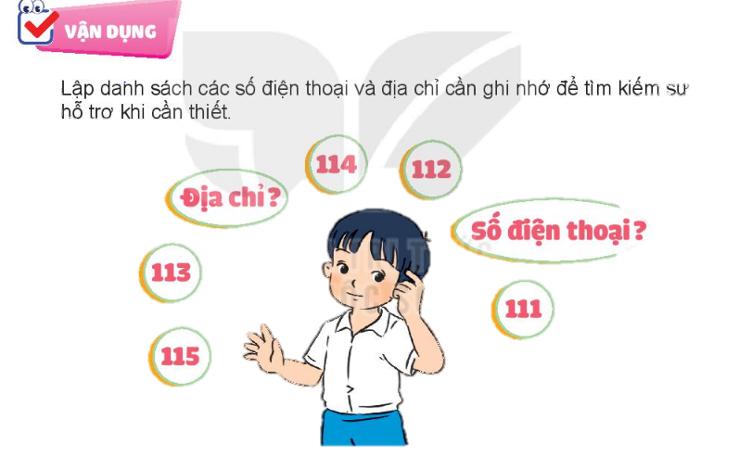

Tìm những từ chỉ trường học của chúng mình

Slide 12

Cô chào tạm biệt các em lớp 3C. Hẹn gặp lại cả lớp trong tiết học sau nhé

